Slide 1
Almanya’da doktor olmak
Almanya’da ihtisas / Almanya´da Kadin Hast. Ve Dogum Uzm. olmak
Fatih Gücer, MD
Catholic Clinics of Koblenz - Montabaur
Academic Teaching and Training Hosp. of Johannes Gutenberg University of Mainz
Koblenz- Germany

Slide 2
Her hangi bir firma veya aracı kurum ile bağlantım yoktur ! Keine finanzielle Verbindung ! No conflict of interest !

Slide 3
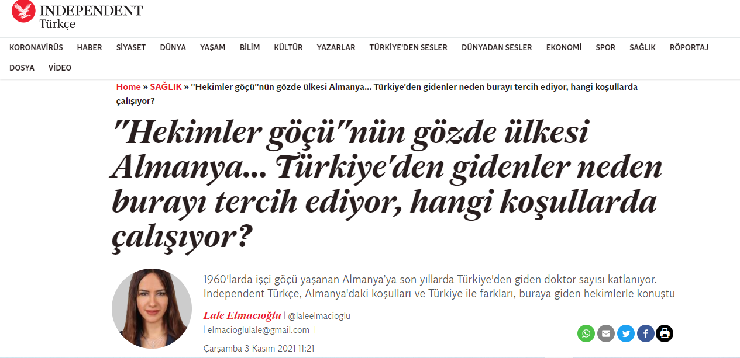
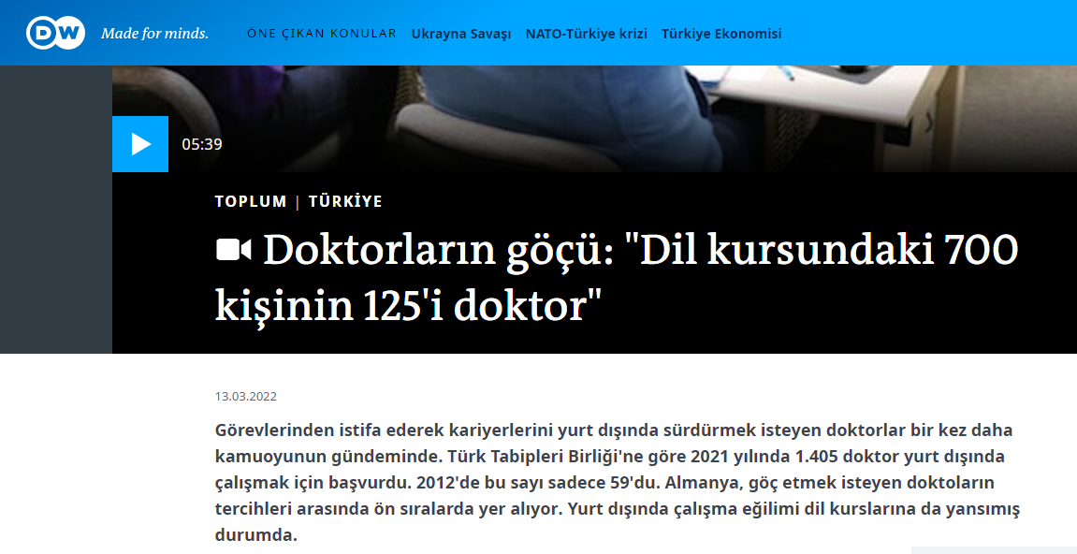
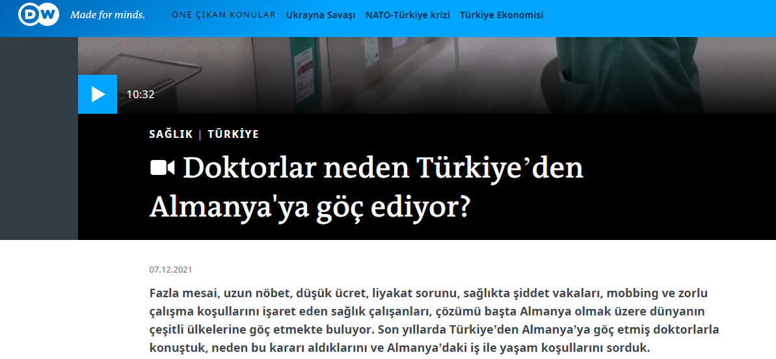

Slide 4
Almanya’da doktor olmak
Tıp eğitimi, Vatandaşlık

Slide 5
Almanya’da doktor olmak !
Almanca bileni alıyorlar (mış) !
Biraz Almanca bilmek yeterli (ymiş)!
Arkadaşım ingilizce başlamış !
Bizim Mehmet üç ayda kadroya geçmiş !
Benim ESGO diplomam var, hemen başlayabilirmişim !

Slide 6
Almanya’da Hastane Çeşitliliği
Hizmet seviyesi
Maksimum hizmet
Yüklenici
Devlet hastanesi
Genel hastane (Kilise vb)
Uzmanlik hastaneleri
Uzmanlik alanina göre (Psik., Ortop.)
Rehabilitation Klinikleri
Temel / Standart hizmet
Özellesmis bakim
Yatak sayisina göre
Kücük (< 200 Betten)
Orta (200-600 Betten)
Büyük KH (> 600 Betten)
Özel Hastane

Slide 7
Almanya’da Hastane Çeşitliliği
Temel / Standart hizmet
Özelleşmiş Bakim
Maksimum hizmet
Küçük / orta boyut
Dahiliye, Ob/Gyn, Cerrrahi
Orta/büyük boyut
Belli branşlarda özelleşmiş
Doğum 3. seviye
Traeger degişken
Kompleks tedaviler
Doğum 1-3. seviye
Yüklenici değişken
Büyük boyut
Universiteler, Yüksek derecede özelleşmiş hastaneler
Doğum 1. basamak
Yüklenici genelde Uni, Devlet, Şehir yönetimi, ama özel de olabilir

Slide 8
Almanya’da Hastane Çeşitliliği
Ev doktoru
Birinci / İkinci
basamak hastane
Uzm. Dr.
Tersiyer Hastane
Maximalversorger
Gurup praxis / MVZ

Slide 9
Uzman Doktor Olduktan Sonra Çalışma Şekli
Muayenehane
Günü Birlik Cerrahi
Gurup praxis / MVZ / Zentrum
ÇOK NADİR !
Birinci / İkinci
basamak hastane
Tersiyer Hastane
Maximalversorger

Slide 10
Almanya’da doktor olmak
Almanya’da
Doktorluk Hedefi
Üçünçü Dünya Ülkesi Vatandaşı
Dil Bilgisi İspatı
Tıp Diploması Denkliği
Landesamt !
AB Vatandaşı
Tıp Eğitimi AB ülkesinde
Tıp Eğitimi AB dışında
Uzmanlık Denkliği
Aerztekammer
Asist.
Eğitimi
Denklik
Denklik

Slide 12
Almanya’da doktor olmak
Üçünçü Dünya Ülkesi Vatandaşı
Hangi Eyalet ?
Dil Bilgisi İspatı
Hospitasyon !!!!!
Genel Almanca
Goethe Institute B2/C1
Telch B2/C1
Tıbbı Almanca
(FSP)
Telch FSP (sadece Schleswig-Holstein, Saarland eyaletleri)
Aerztekammer FSP

Slide 13
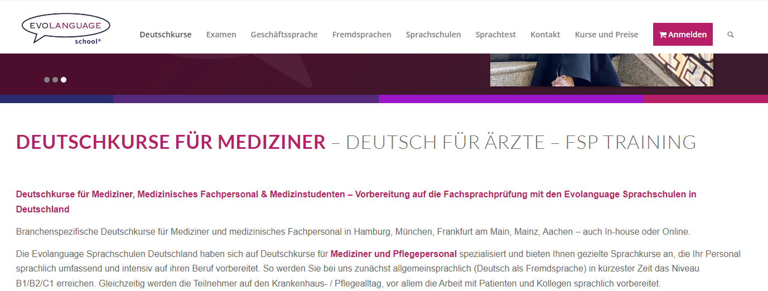
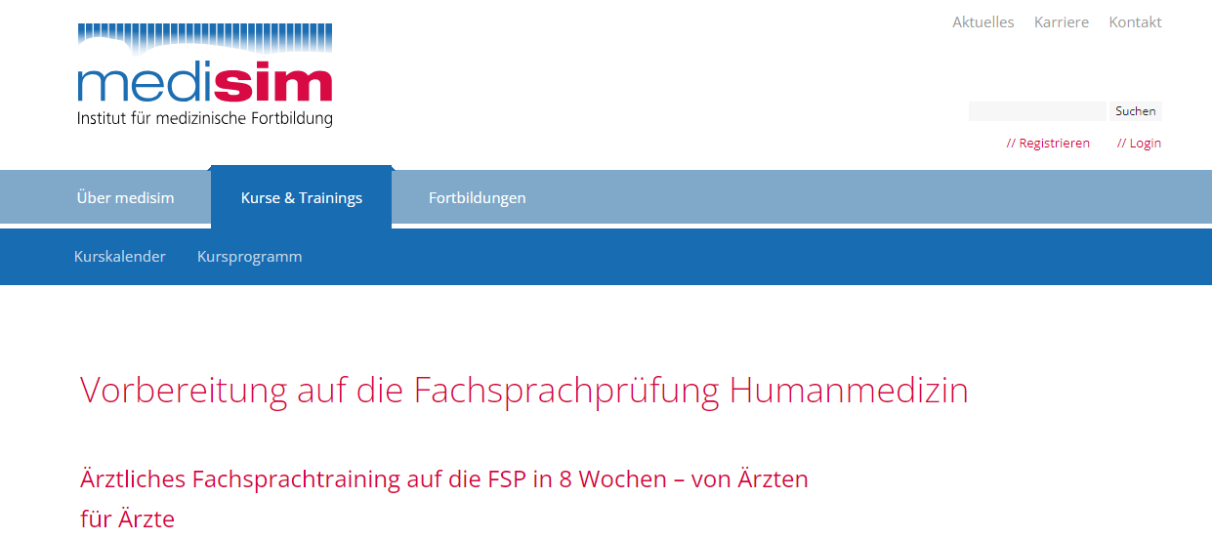
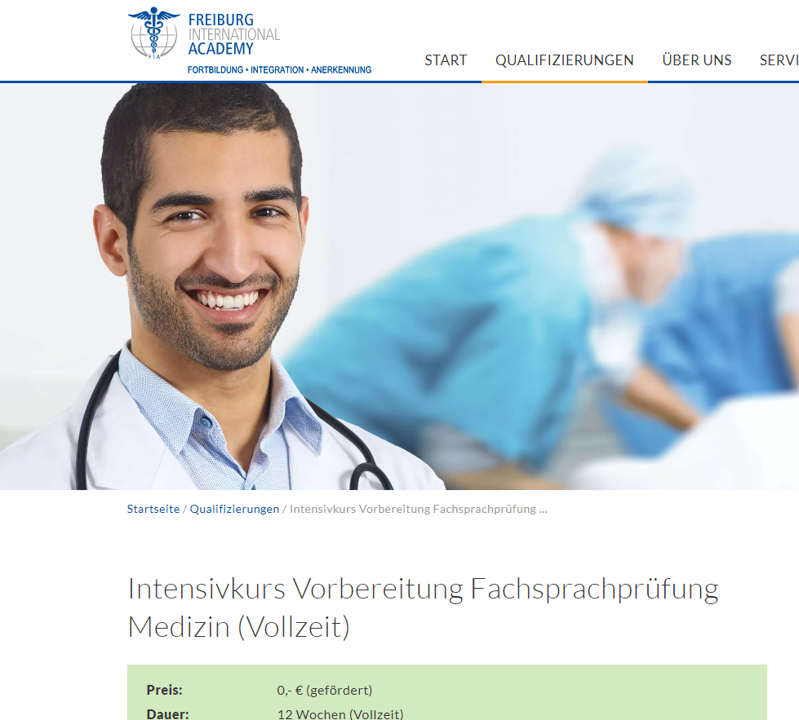

Slide 14
Başvuruya Hazırlık ve Dil Öğrenimi
Belge Toplama ve Dil Öğrenimi Süreci
Gerekli Belgeler (Bundeslaender !!!)
Transcript, detaylı, içerikli …
Eksiklikleri sorun, araştırın (acil tıp, adli tıp, Geriatri)
6. sınıf internlük açılımını anlattırın
Tüm çalışılan yerlerden çalışma belgesi ve yapılan işlerin dökümü
Detaylı asistan karnesi
Alman asistan karnelerine bakın, googeln !!!
Kolposkopie, CTG, USG sayısını unutmayın
Klinik şefi veya bölüm başkanından ayrıca içeriği anlatır belge
Savcılık iyi hal belgesi, Tabip odasi good standing belgesi
Tüm belgeler apostilli olmalı, apostil olması için de tüm belgeler TC Hükümeti veri tabanında imza örneği olan biri tarafından imzalanmalı
Tercüme koşulları (genelde Almanya da tercüme isteniyor)

Slide 15
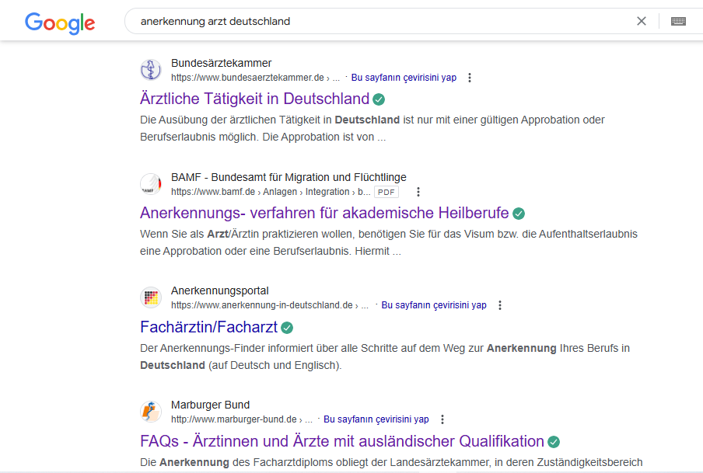

Slide 17
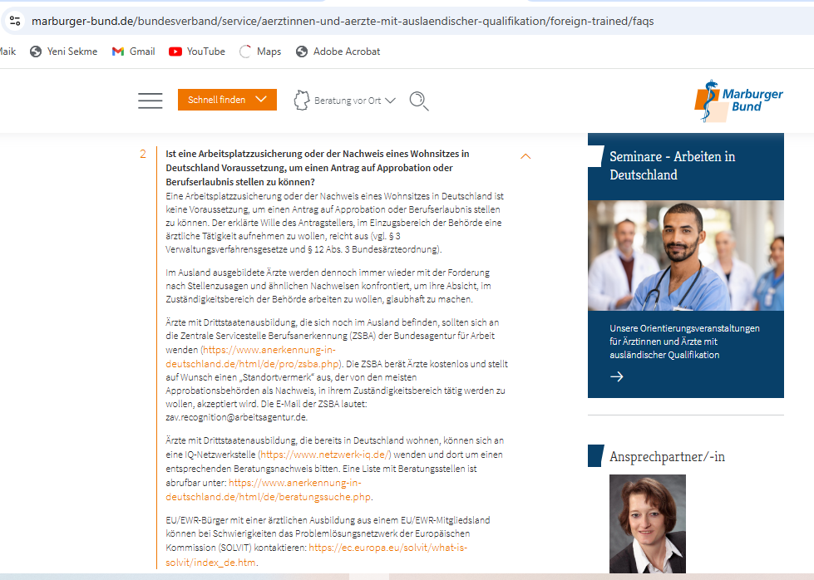
«

Slide 19
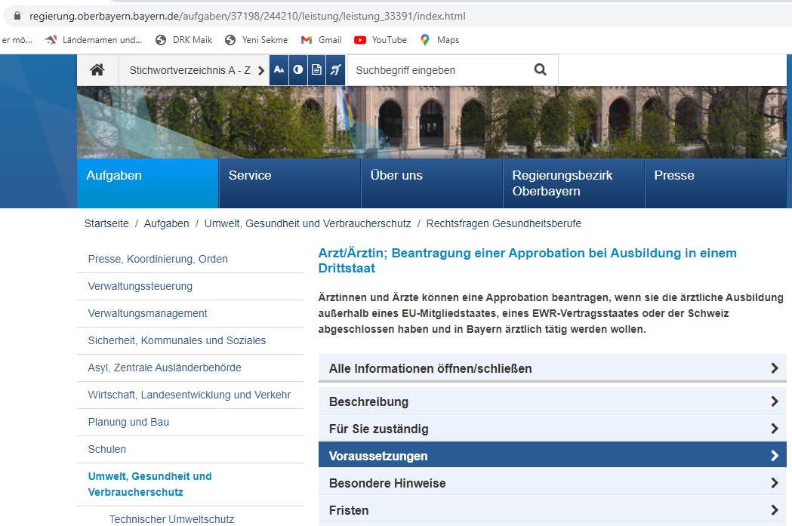

Slide 20
Almanya’da doktor olmak
İlgili Devlet Dairesine Başvuru
Evrak İncleme Süreci
Evraklar Tam
FSP için Aerztekammer
İlgili Devlet Dairesi
(Landesamt)

Slide 21
Approbationsbehörde Landesamt für ….
Bilirkişi
Gutachter
>1 yıl
(Bonn)
Bilim Sınavı
Kenntnisprüfüng
3-6 ay
Dengesiz
Geçici çalışma İzni
Berufserlaubnis
Max 2 yıl
Asist. Dr.
Deutsche Approbation = Alman Tıp Diploması

Slide 22
Tıp Doktorluğu Süreci
Berufserlaubnis
(2 yıl, yıllık uzatılıyor)
Deutsche
Approbation
Arbeitserlaubnis (sınırsız doktorluk)

Slide 23
Weiterbildungsübersicht Gyn. & Geburtshilfe der D-A-CH-Staaten

Slide 24
Weiterbildungsübersicht Gyn. & Geburtshilfe der D-A-CH-Staaten

Slide 27
Uzmanlık Denkliği Süreci
Deutsche Approbation
Tabip Odası
Sınav
Uzmanlık Denkliği
Üyelik Şart
Kadrolu çalışmak gerekli
Asistan olarak başlangıç

Slide 28
Önemli ek yeterlilikler / yetkinlikler
Üst ihtisaslar (Schwerpunkt)
Jinekolojik onkoloji
Ek yetkinlikler
Kolposkopi Diploması
Perinatal tıp ve spez. Doğum hekimliği
MIC I, II, III, IIIa sertifikaları
Reprodüktive Endokrinologie
AGUB I, II, III
Chemoführerschein Gynaekologie
Medikamentöse Tumortherapie
Seniorbrustoperator
Meme-USG temel ve ileri düzey sonografie
Doppler USG temel, ileri evre ve son evre kursları
Strahlenschutz Grund und Aufbaukurs /Fachkunde
Overkanseri Masterclass Kurs

Slide 31
Almanya’ya doktorları götüren nedenler ?
Daha rahat çalışma ortamı arayışı
Nöbet süresi ve sayısı,
yıllık izin süresi, günlük mesai süresi
Daha modern çalışma ortamı arayışı
Teknik alt yapı, saygı ve anlayış ortamı
Mesai dışında telefonunu kapatabilmek veya mailine bakmadan tatil yapabilmek
Daha özgür çalışma ortamı arayışı
Patronun iki dudağı arasında olmamak
Ciro amaçlı değil, tıbbi odaklı çalışabilmek
Daha güvenli çalışma ortamı
Can güvenliği
Hasta şikayetine veya komplikasyona bağlı işini kaybetme riski

Slide 32
Almanya’ya doktorları götüren nedenler ?
Daha iyi ücretlendirme beklentisi
TL değer kaybı ile satın alma gücünde kayıp
Emeğinin karşılığını al(a)mamak hissi
Daha farklı hayat beklentileri
Avrupa’da hayat
Sosyal ve siyasal nedenler
Doktorluğun ve alın terinin takdir görmemesi
Kendini ve işini değersiz hissetmek

Slide 33
Almanya’da Hastane Çeşitliliği
www.praktischerarzt.de

Slide 34
Almanya’da Hastane Çeşitliliği

Slide 35
Almanya’da Doktor Anlaşma Çeşitliliği
Kommunale Krankenhaeuser

Slide 36
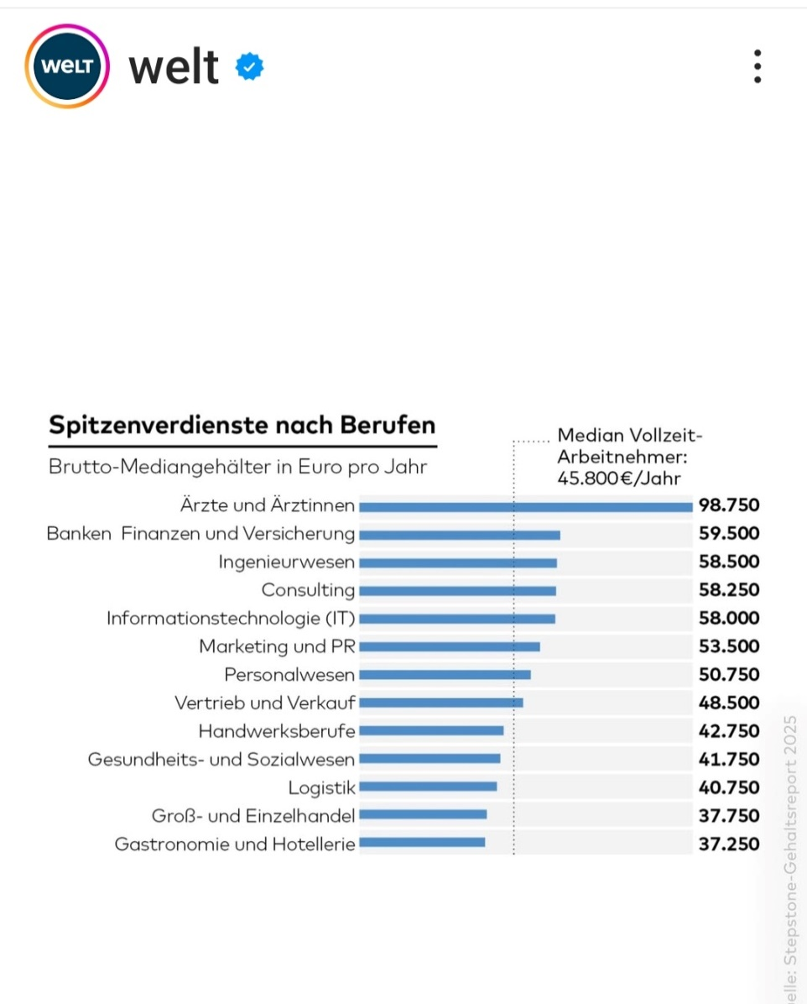

Slide 38
Almanya’da doktorluktan zengin olmak zor olabilir ama sizin ve ailenizin zengin ve huzurlu bir hayat süreceği, kesinlikle ifade edilebilir ☺

